Slide 1
Медиана числового набора.
Устойчивость медианы

Slide 2
На предыдущем уроке мы познакомились с такой статистической характеристикой как среднее арифметическое набора чисел. Сегодня мы посвятим урок еще одной статистической характеристике – медиане.

Slide 3
Вспомним, что такое среднее арифметическое!
Средним арифметическим числового набора называется отношение суммы всех чисел массива к их количеству.

Slide 4
Не только среднее арифметическое показывает, где на числовой прямой располагаются числа какого-либо набора и где их центр. Другим показателем является медиана.
Медианой набора чисел называется такое число, которое разделяет набор на две равные по численности части. Вместо “медиана” можно было бы сказать “середина”.
Сначала на примерах разберем, как найти медиану, а затем дадим строгое определение.

Slide 5
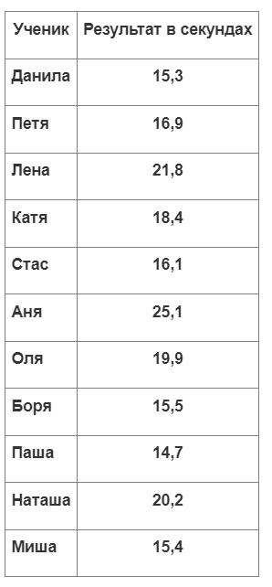
В конце учебного года 11 учеников 7-го класса сдали норматив по бегу на 100 метров. Были зафиксированы следующие результаты.
После того как ребята пробежали дистанцию, к преподавателю подошел Петя и спросил, кокой у него результат.
“Самый средний результат: 16,9 секунды”, – ответил учитель
“Почему?” – удивился Петя. – Ведь среднее арифметическое всех результатов – примерно 18,3 секунды, а я пробежал на секунду с лишним лучше. И вообще, результат Кати (18,4) гораздо ближе к среднему, чем мой”.
“Твой результат средний, так как пять человек пробежали лучше, чем ты, и пять – хуже. То есть ты как раз посередине”, – сказал учитель.

Slide 6
Возьмём какой-нибудь набор различных чисел, например: 4, 9, 1, 7, 11.
Сначала упорядочим набор по возрастанию: 1, 4, 7, 9, 11. Упорядоченный набор называется вариационным рядом.
Теперь найдём число, которое стоит посередине.
Это число 7. Число 7 – медиана этого набора.
В этом примере набор состоял из пяти чисел.
Медианой в этом случае оказывается число, стоящее в точности посередине.

Slide 7

Рассмотрим ещё один набор чисел 2, 6, 8, 17.
Числа уже упорядочены, но их четыре, поэтому среди них нет числа, стоящего точно посередине.
Возьмём два числа, стоящих посередине. Это числа 6 и 8. Любое из них, а также любое число между ними можно взять в качестве медианы.
Чаще всего в качестве медианы берут среднее двух центральных чисел:
Обобщим рассмотренные примеры и сформулируем общее правило!

Slide 8
Алгоритм нахождения медианы числового ряда
1. Упорядочить массив по возрастанию. Получится вариационный ряд.
2. Если в массиве нечётное количество чисел, то медианой является число, стоящее посередине вариационного ряда.
3. Если в массиве чётное количество чисел, то медианой обычно считают арифметическое двух чисел, стоящих посередине.
В пункте 3 следует внести поправку: если в массиве чётное количество чисел, то медиан у такого массива много – два срединных числа и все числа, заключённые между ними.
Дадим теперь точное определение медианы.

Slide 9
МЕДИАНА ЧИСЛОВОГО РЯДА
Медианой числового ряда называют такое число m, что хотя бы половина чисел массива не больше числа m и хотя бы половина чисел массива не меньше числа m.

Slide 10
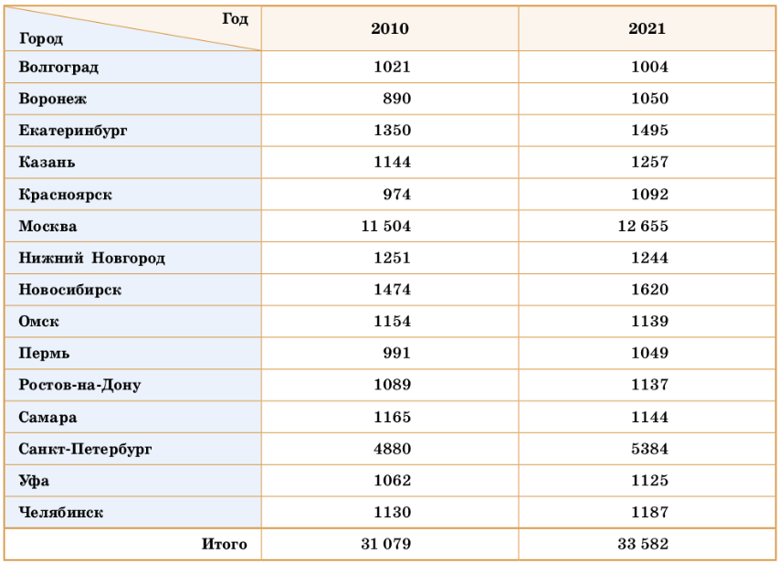

Предположим, что мы хотим описать население российского города-миллионера одним числом. Найдем среднее арифметическое:
В таблице нет города, население которого было бы близко к получившемуся среднему значению.
Численность Москвы и Санкт-Петербурга, рассмотрим, как выбросы.
Напомню, что в статистике выброс – это точка данных, которая значительно отличается от других наблюдений.
Численность населения городов-миллионеров в России, тыс. чел.

Slide 11
Упорядочим значения:
Медианой является восьмое по порядку значение (выделено): 1144 тыс.чел.
Это население г. Самары.
Можно сказать, что Самара - медианный по численности город-миллионер в 2021 году или медианный представитель данного набора.
Главное достоинство медианы – устойчивость относительно выбросов.
Численность населения городов-миллионеров в России, тыс. чел.

Slide 12
ЗАДАНИЕ 2. Предположим, что в числовом наборе 10 чисел.
Есть правило, что если увеличивать или уменьшать одно число набора (двигать его), то среднее арифметическое будет двигаться в ту же сторону, но в 10 раз медленнее.
А как поведет себя медиана?
Проще всего разобраться в этом на примере.
Рассмотрим набор из первых 10 натуральных чисел:
1, 2, 3, 4, 5, 6, 7, 8, 9, 10
Среднее арифметическое и медиана совпадают. Они равны 5,5.

Slide 13
а) Увеличим последнее число на 100. Как изменятся среднее и медиана?
1, 2, 3, 4, 5, 6, 7, 8, 9, 110
Среднее арифметическое:
Медиана:

Slide 14
б) Увеличим первое число на 100. Как изменится среднее и медиана в этом случае?
2, 3, 4, 5, 6, 7, 8, 9, 10, 101
Среднее арифметическое:
Медиана:

Slide 15
ЗАДАНИЕ 3. Найдите сумму, количество, среднее, медиану ряда:
7, 11, 2, 9, 15, 19, 17, 20, 4, 6
2, 4, 6, 7, 9, 11, 15, 17, 19, 20
Сумма = 110
Количество =10
Среднее =11
Медиана =10

Slide 16
Домашнее задание
Учебник П. 8
Задачи 54, 57, 60, 61 письм. в тетради

